Slide 1
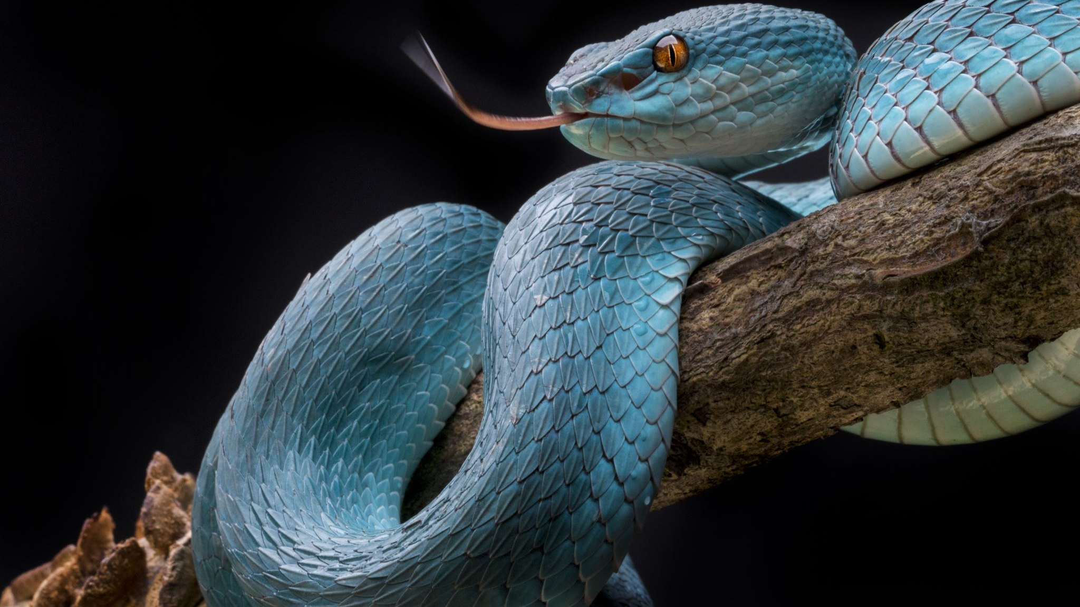




번역기를 삼킨 Python (PPT 문서 자동 번역하기)
업무의
잔머리

